Slide 1
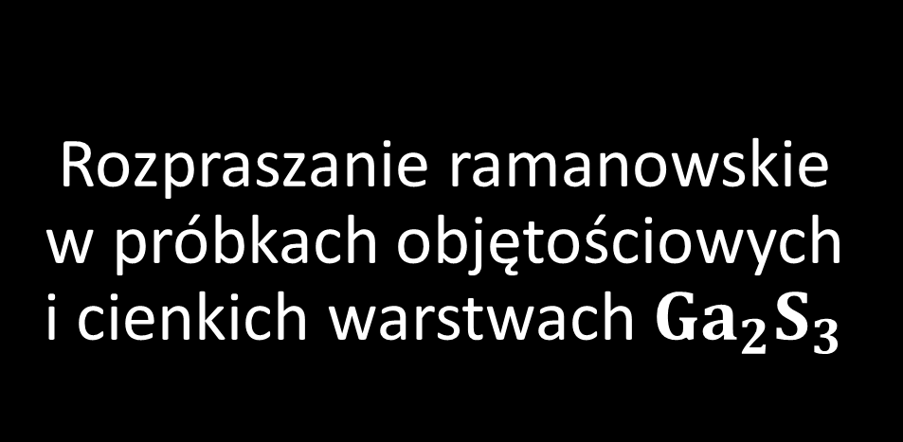
Rozpraszanie ramanowskie w próbkach objętościowych i cienkich warstwach ${Ga}_{2}S_{3}$
Autor: Vitali Kozak
Promotor: dr inż. Cezariusz Jastrzębski

Slide 2

Plan prezentacji
Materiał ${Ga}_{2}S_{3}$
Zastosowanie
Teoria
Dotychczas uzyskane wyniki

Slide 3
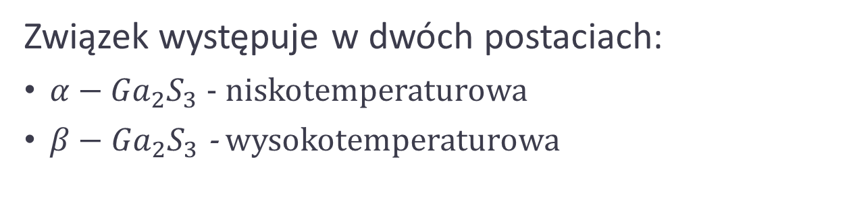
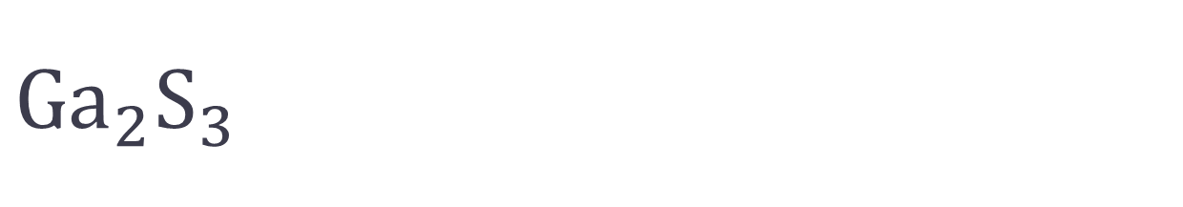
$${Ga}_{2}S_{3}$$
jest materiałem półprzewodnikowym o stosunkowo szerokiej (2.8eV) i prostej przerwie energetycznej
Związek występuje w dwóch postaciach:
$α−{Ga}_{2}S_{3}$ - niskotemperaturowa
$β−{Ga}_{2}S_{3}$ - wysokotemperaturowa

Slide 4
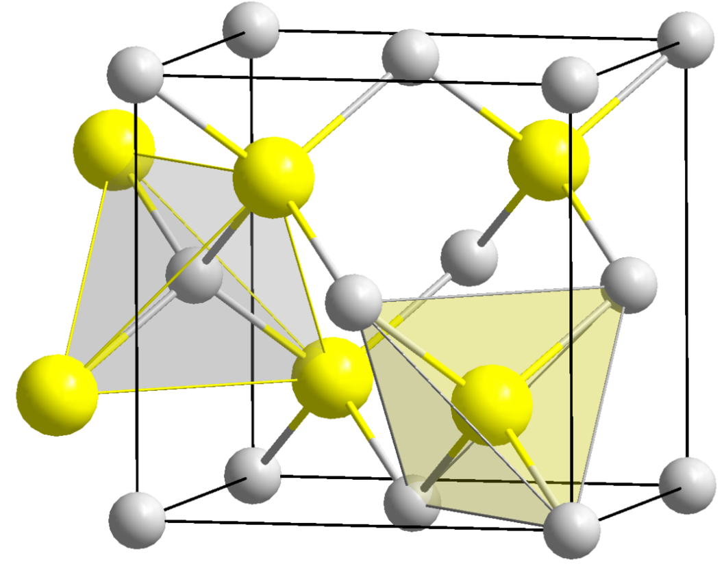

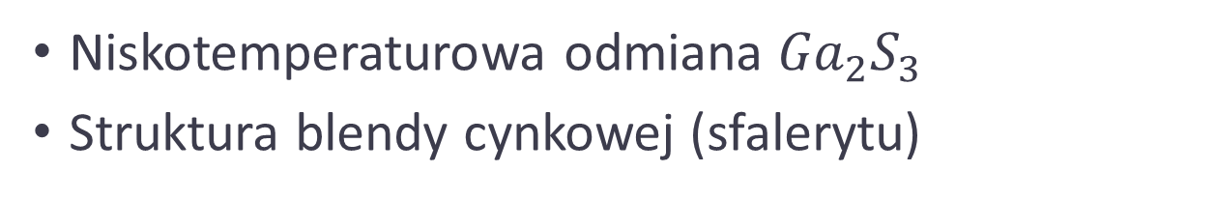
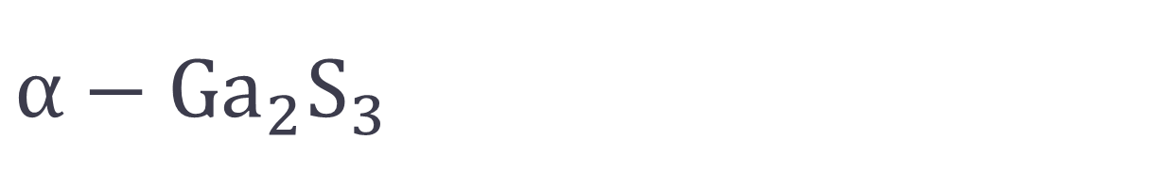
$$α−{Ga}_{2}S_{3}$$
Niskotemperaturowa odmiana ${Ga}_{2}S_{3}$
Struktura blendy cynkowej (sfalerytu)

Slide 5
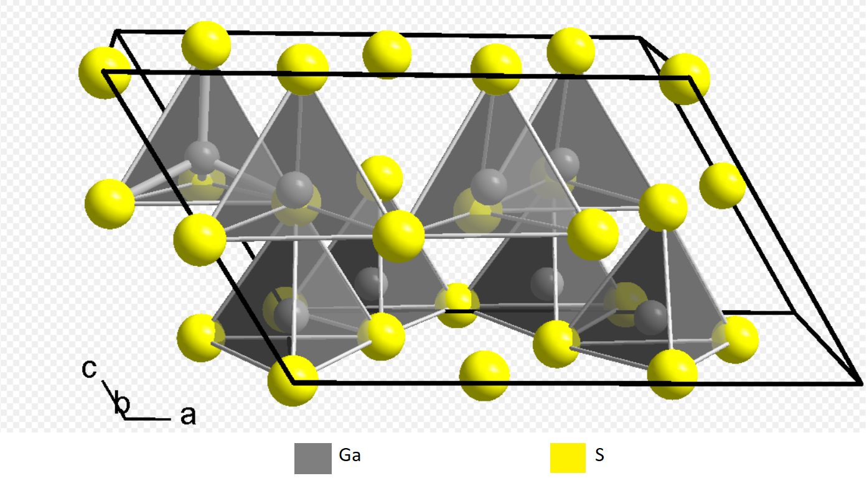
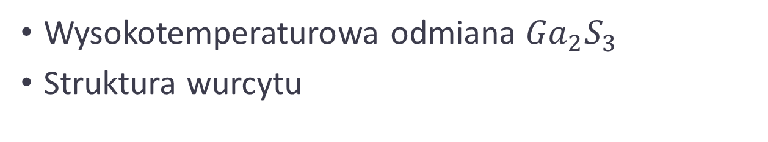
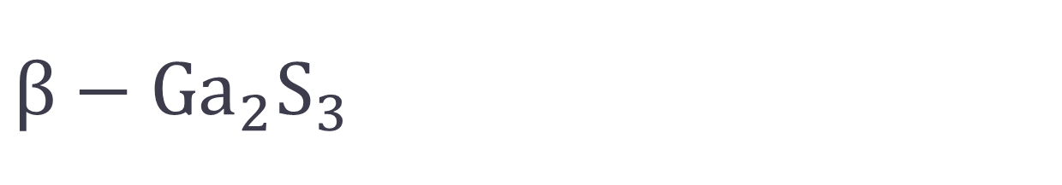
$$β−{Ga}_{2}S_{3}$$
Wysokotemperaturowa odmiana ${Ga}_{2}S_{3}$
Struktura wurcytu

Slide 6
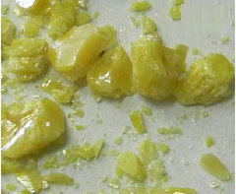
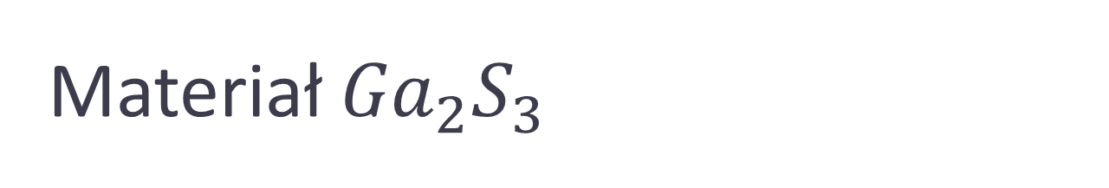
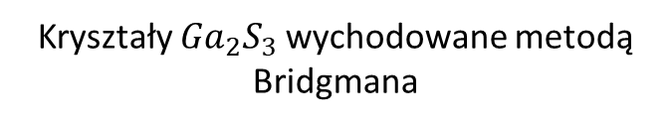
Materiał ${Ga}_{2}S_{3}$
Kryształy ${Ga}_{2}S_{3}$wychodowane metodą Bridgmana

Slide 7
Zastosowania
Ze względu na budowę warstwową jest rozważany jako perspektywiczny materiał do zastosowań w nanoelektronice i fotonice oraz do generacji sygnałów THz.
Jest rozważany jako materiał nieliniowy do generacji drugiej harmonicznej (SHG) w zakresie średnie podczerwieni

Slide 8
Spektroskopia ramanowska
Istotna metoda badania widm rotacyjnych i oscylacyjnych cząsteczek.
Dostarcza informację o:
Budowie cząsteczki
Wiązaniach międzyatomowych
Polaryzowalności cząsteczek

Slide 9
Rodzaje obserwowanych pasm w widmie Ramana
Pasmo Rayleigha
Pasmo stokesowskie
Pasmo antystokesowskie

Slide 10
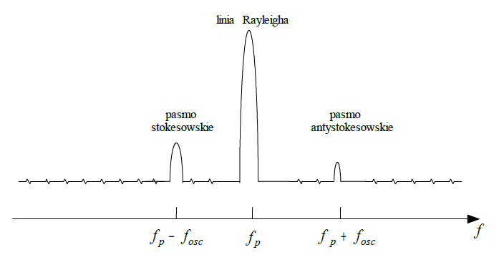
Schemat widma ramanowskiego

Slide 11
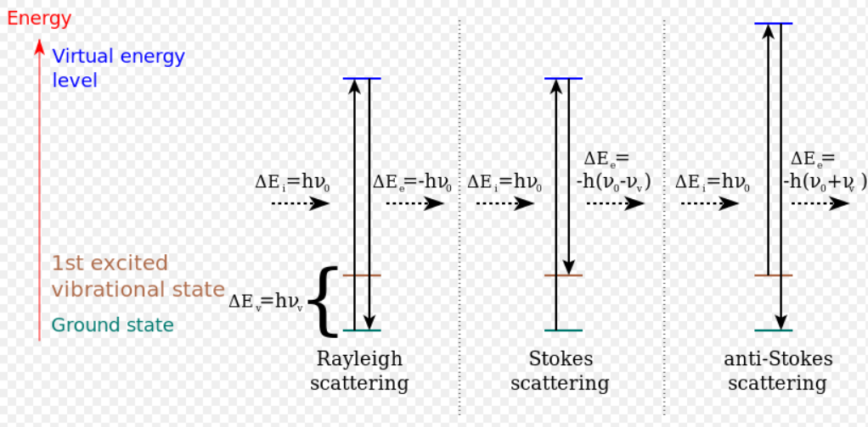
Diagram energii przejsc w poszczególnych rodzajach rozpraszania

Slide 12
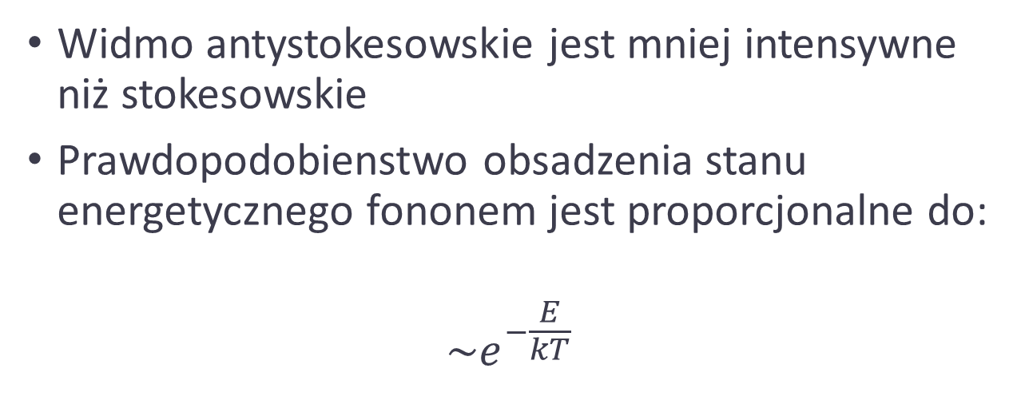
Widmo stokesowskie i antystokesowskie
Widmo antystokesowskie jest mniej intensywne niż stokesowskie
Prawdopodobienstwo obsadzenia stanu energetycznego fononem jest proporcjonalne do:
$$\sim e^{−\frac{E}{kT}}$$

Slide 13
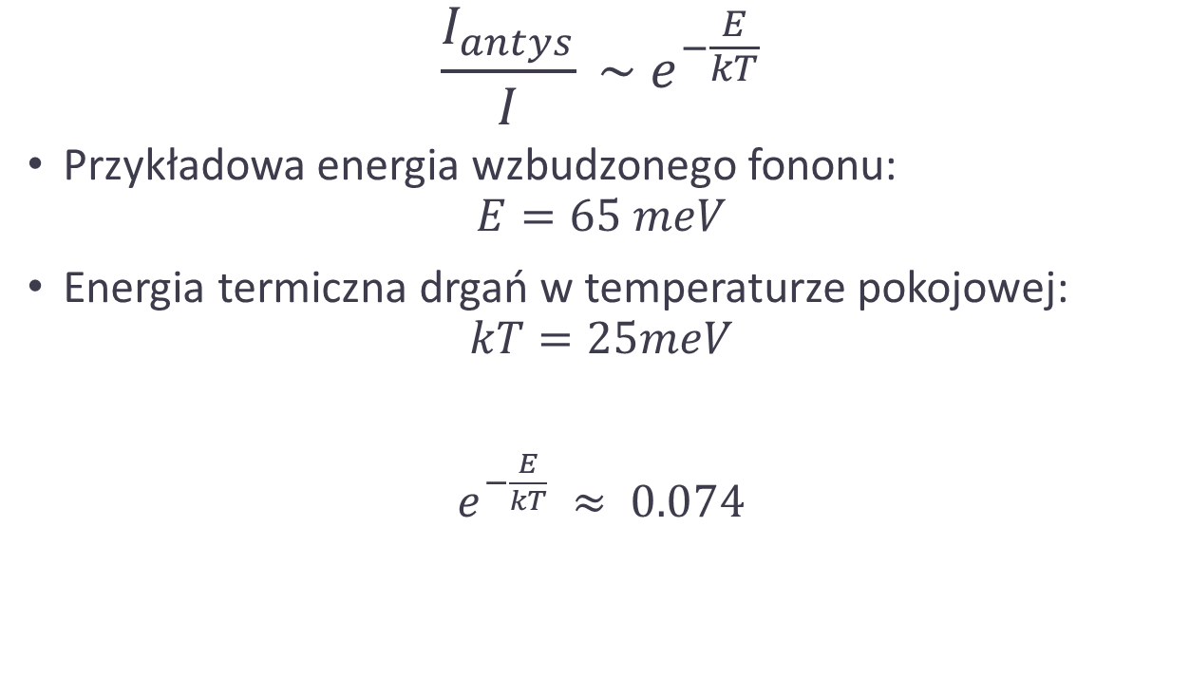
Intensywność widma antystokesowskiego
$$\frac{I_{antys}}{I} \sim e^{−\frac{E}{kT}}$$
Przykładowa energia wzbudzonego fononu:
$$E=65 meV$$
Energia termiczna drgań w temperaturze pokojowej:
$$kT=25meV$$
$e^{−\frac{E}{kT}} ≈ 0.074$

Slide 14
Warunkiem zaistnienia zjawiska Ramana są zmiany polaryzowalności cząsteczki w trakcie danego drgania.

Slide 15
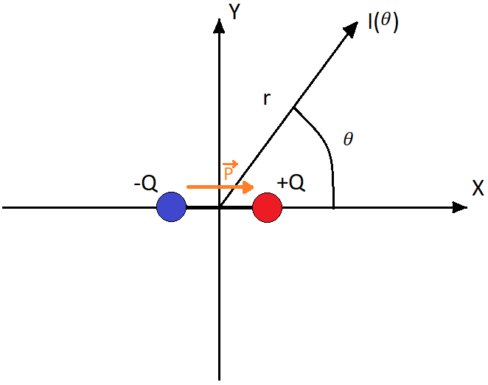
Idealny dipol

Slide 16
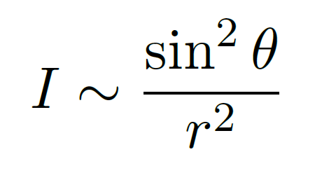
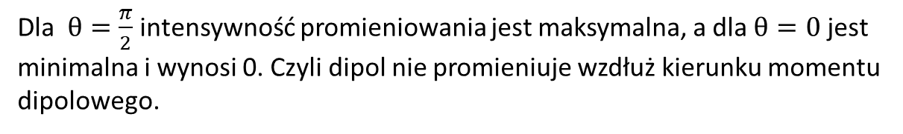
Natężenie promieniowania dipolowego
Dla $θ=\frac{π}{2}$ intensywność promieniowania jest maksymalna, a dla $θ=0$ jest minimalna i wynosi 0. Czyli dipol nie promieniuje wzdłuż kierunku momentu dipolowego.

Slide 17
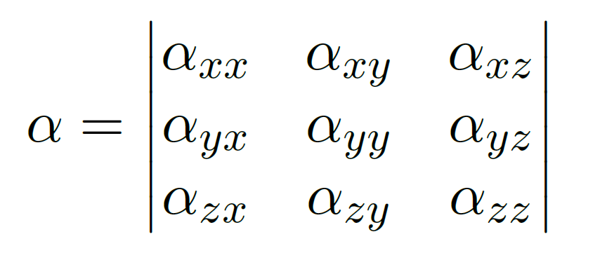
Realny dipol (polaryzowalność)
Gdy mówimy np. o indukowanym momencie dipolowym, to pierwszy wskaźnik dwuelementowego indeksu oznacza kierunek momentu dipolowego, a drugi kierunek przyłożonego pola elektrycznego
(wektora natężenia pola).

Slide 18
Fonony w materiale
Fonon - kwazicząstka, kwant energii drgań sieci krystalicznej.
Dwa rodzaje fononów w materiale:
Fonony akustyczne. Powstają w wyniku drgań jednego rodzaju atomów.
Fonony optyczne. Powstają w wyniku drgań różnego rodzaju atomów.

Slide 19
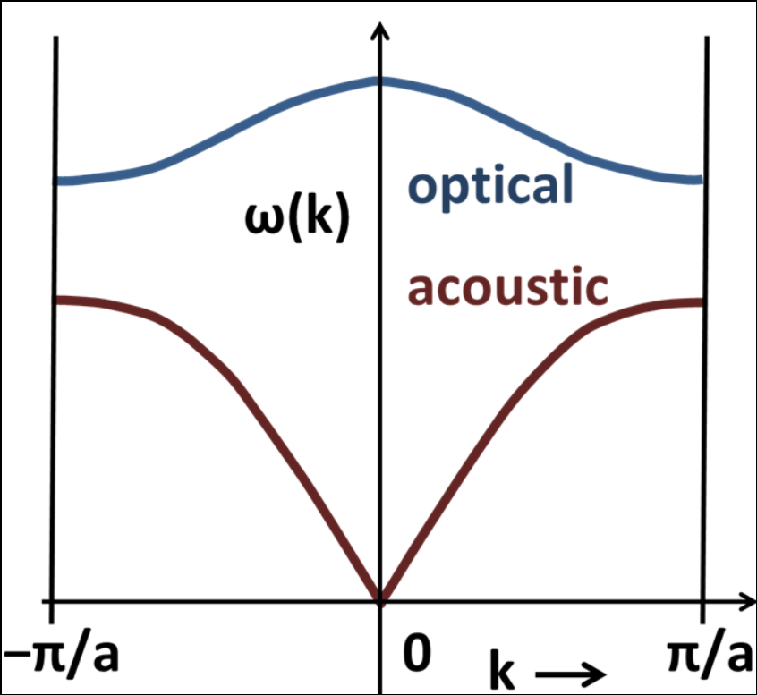
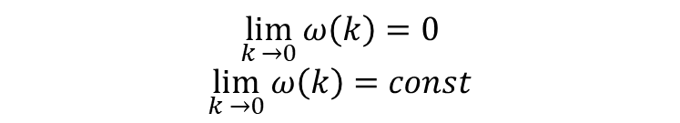
Krzywe dyspersyjne dla liniowego łańcucha dwuatomowego.
$$\lim_{k →0}{ω\left(k\right)=0}$$
$$\lim_{k →0}{ω\left(k\right)=const}$$

Slide 20
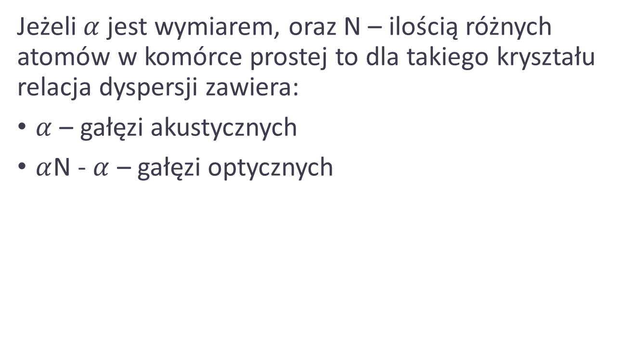
Krzywe dyspersyjne
Jeżeli $α$ jest wymiarem, oraz N – ilością różnych atomów w komórce prostej to dla takiego kryształu relacja dyspersji zawiera:
$α$ – gałęzi akustycznych
$α$N - $α$ – gałęzi optycznych

Slide 21
Prawa zachowania
Przy rozpraszaniu fotonów na fononach powinny być spełnione dwa prawa zachowania:
Energii
Pędu

Slide 22

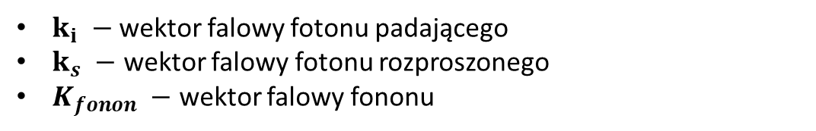
Prawo zachowania pędu
$k_{i} −$wektor falowy fotonu padającego
$k_{s} −$ wektor falowy fotonu rozproszonego
$K_{fonon} −$ wektor falowy fononu

Slide 23

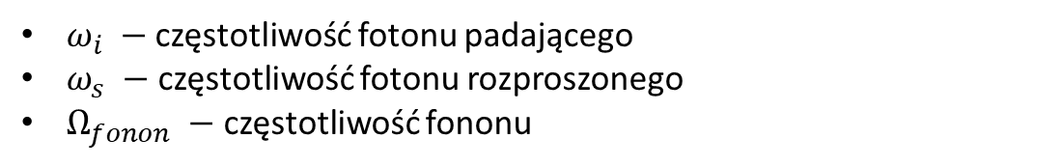
Prawo zachowania energii
$ω_{i} −$częstotliwość fotonu padającego
$ω_{s} −$ częstotliwość fotonu rozproszonego
$Ω_{fonon} −$ częstotliwość fononu

Slide 24
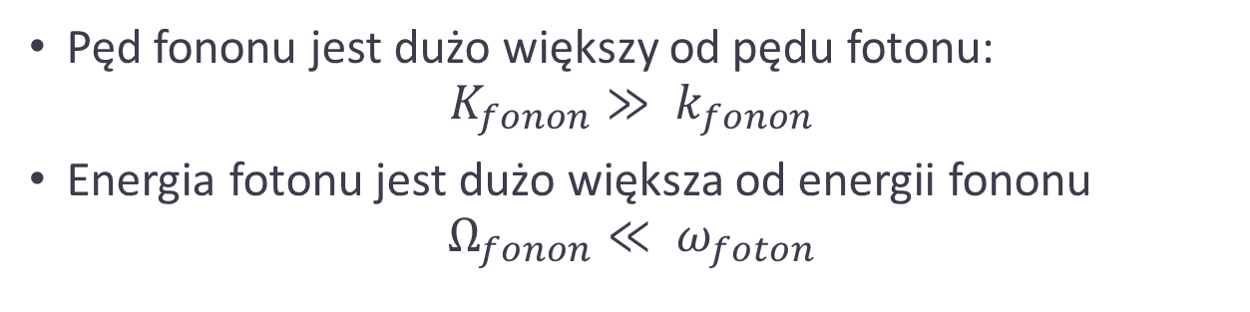
Pęd fononu jest dużo większy od pędu fotonu:
$$K_{fonon}≫ k_{fonon}$$
Energia fotonu jest dużo większa od energii fononu
$$Ω_{fonon}≪ ω_{foton}$$

Slide 25
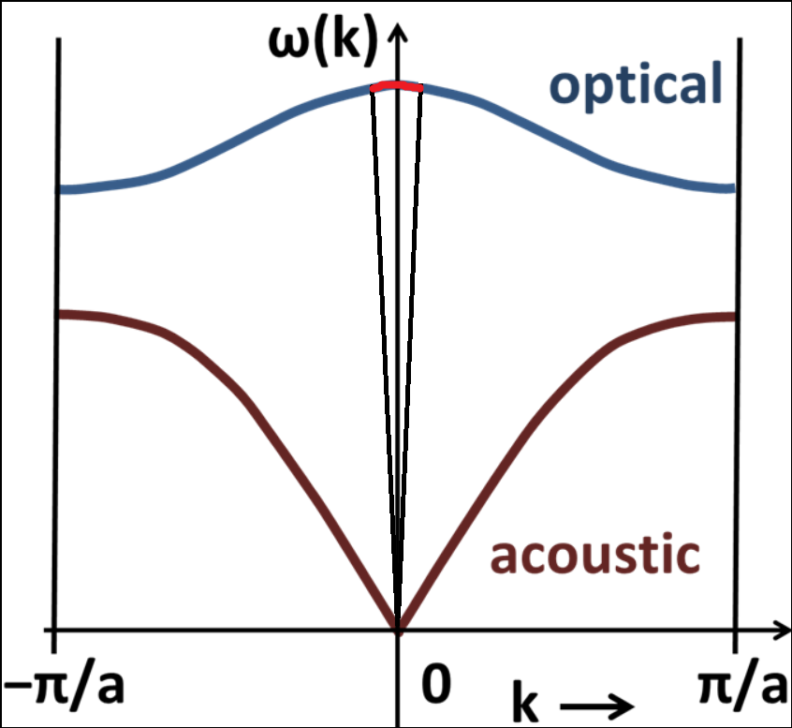
Fonony które biorą udział w rozpraszaniu

Slide 26
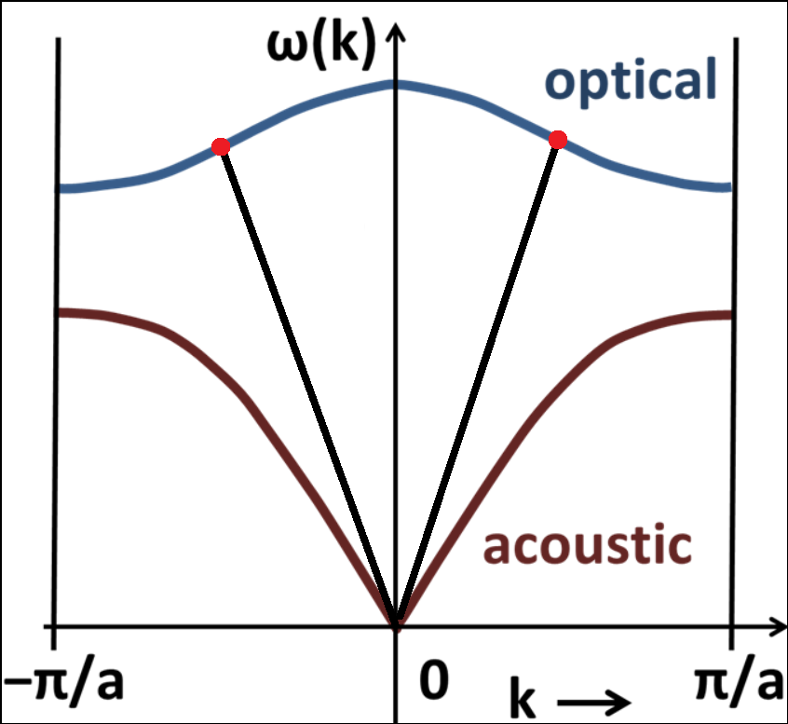
Rozpraszanie dwufononowe
Uczestniczą fonony o przeciwnych pędach
Energia piku rozpraszania dwufononowego jest mniejsza od podwójnej energii fononu ze środka strefy Brillouina

Slide 27
Co można odczytać z widma ramanowskiego
Ilość pików
Położenie pików
Szerokość pików
Symetryczność pików

Slide 28
Co można wyznaczyć z widma ramanowskiego (I)
1) Ilość pików i Położenie pików:
- Identyfikacja substancji
Szerokość połówkowa pików
- Czy struktura jest krystaliczna czy amorficzna
- Czas życia fononu
Przesunięcie pików
- Naprężenia
Symetryczność pików
- Czy materiał jest cienką warstwą

Slide 29
Co można wyznaczyć z widma ramanowskiego (II)
Przewodnictwo cieplne, jeżeli jest nieduża ilość nośników
Wyznaczenie(oszacowanie) temperatury

Slide 30
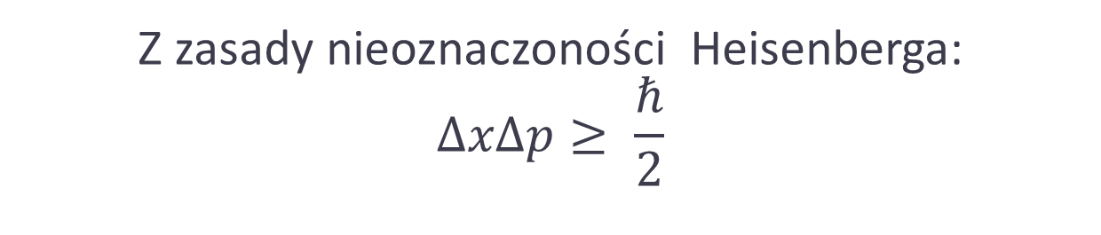
Widmo ramanowskie dla cienkich warstw
Z zasady nieoznaczoności Heisenberga:
$$ΔxΔp≥ \frac{ℏ}{2}$$

Slide 31
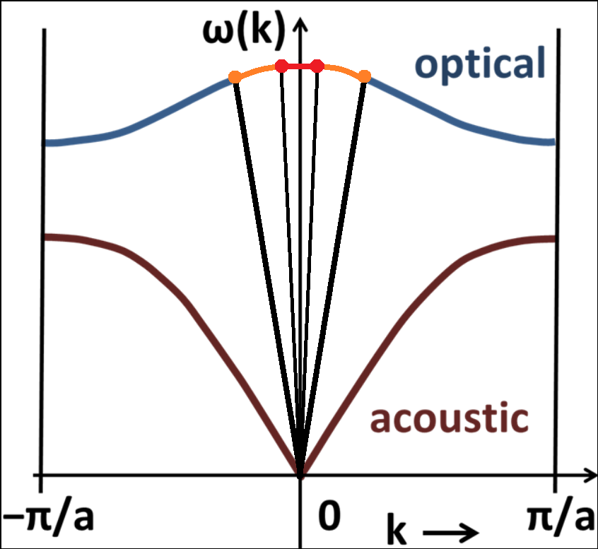
Fonony z większego zakresu uczestniczą w rozpraszaniu

Slide 32
Piki w cienkich warstwach
Są przesunięte ku niższym energiom
Mają „ogon” od strony niższych energii

Slide 33
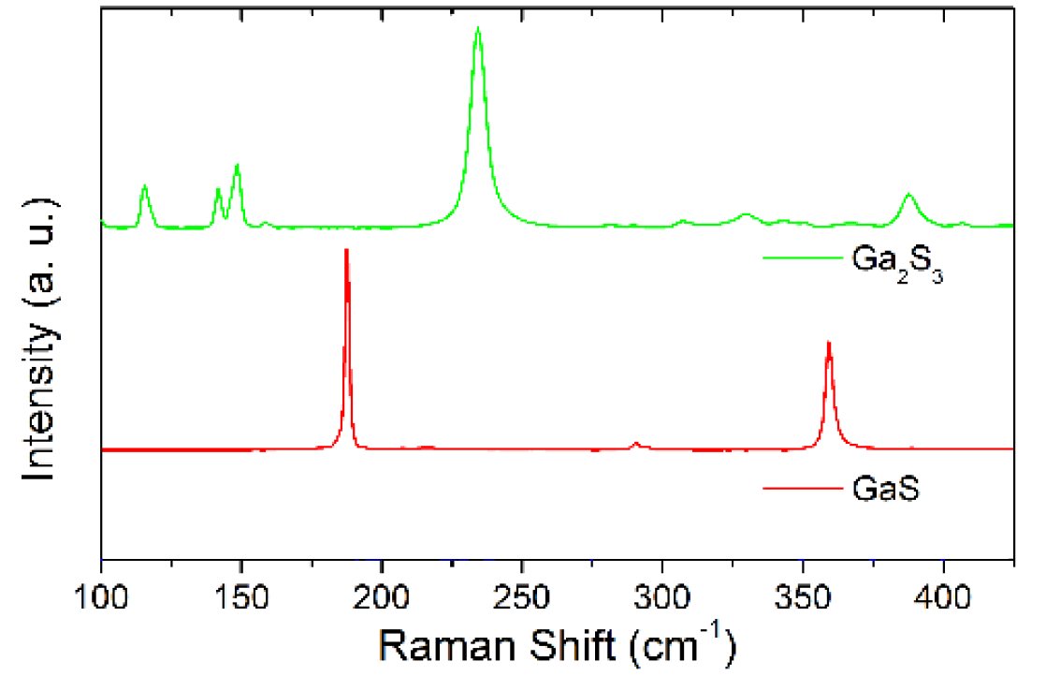
Przykładowe widmo ramana

Slide 34
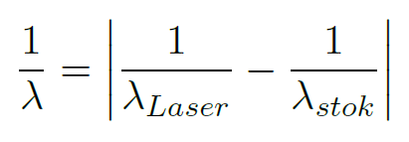
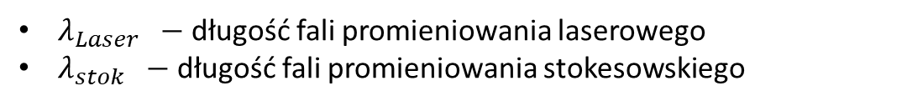
O przesunięciu piku
Zeru na poprzednim widmie odpowiada energia światła pobudzającego (lasera) z przesunięciem wynoszącym zero.
Przesunięcie w widmie stokesowskim można zapisać w następujący sposób:
$λ_{Laser} −$ długość fali promieniowania laserowego
$λ_{stok} −$ długość fali promieniowania stokesowskiego

Slide 35
Wyniki

Slide 36
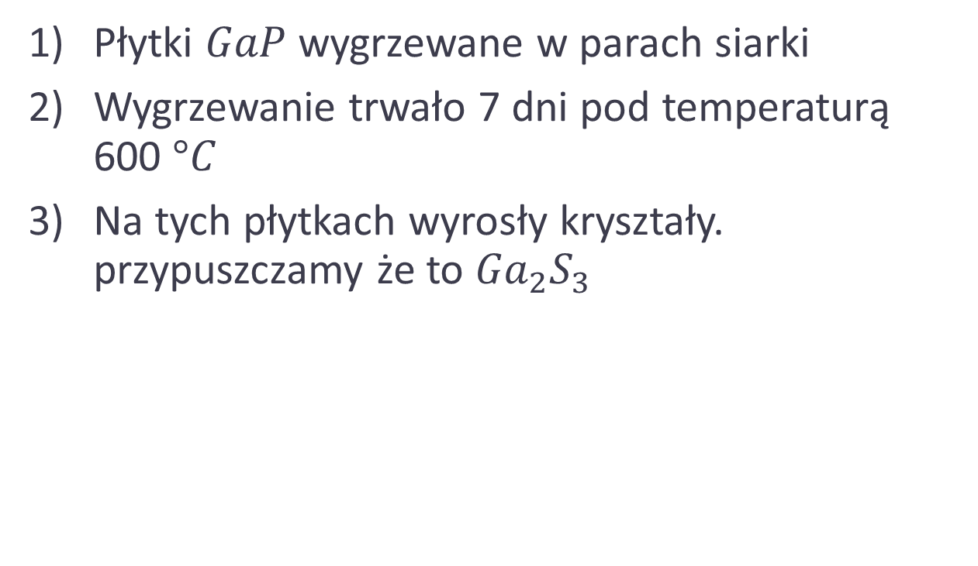
Materiał
Płytki $GaP$ wygrzewane w parach siarki
Wygrzewanie trwało 7 dni pod temperaturą 600 $°C$
Na tych płytkach wyrosły kryształy. przypuszczamy że to ${Ga}_{2}S_{3}$

Slide 37
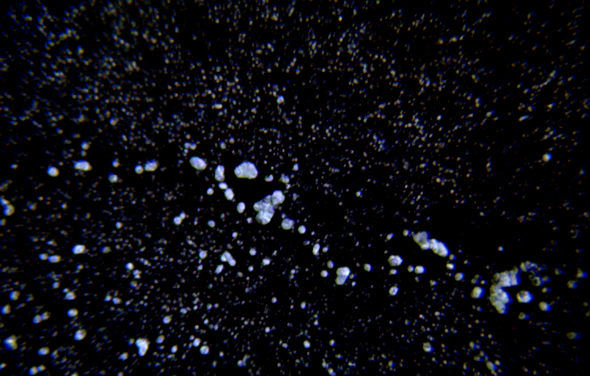
Płytki ${Ga}_{2}S_{3}$. Powiększenie mikroskopu 60 razy

Slide 38
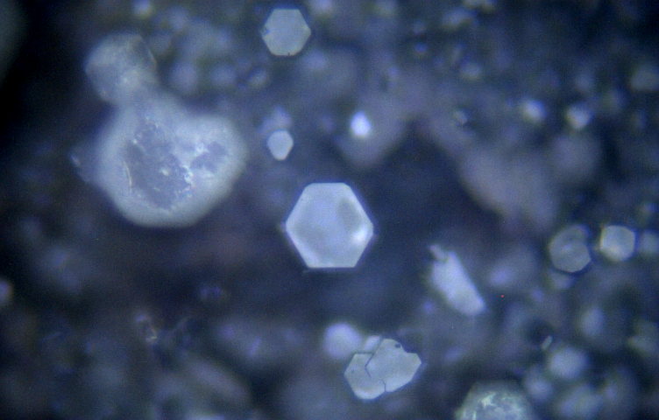
Płytki ${Ga}_{2}S_{3}$. Powiększenie mikroskopu 600 razy.

Slide 39
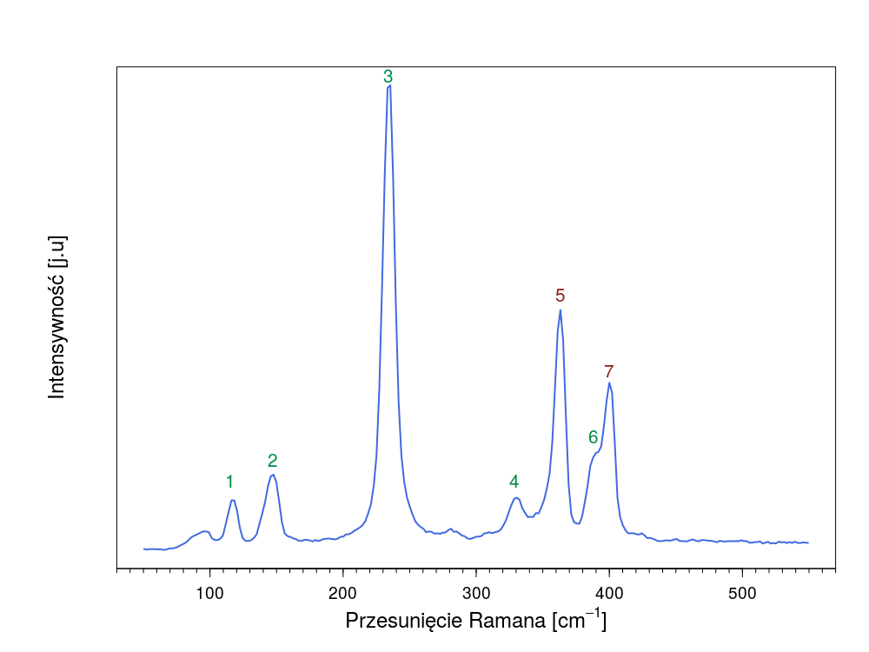
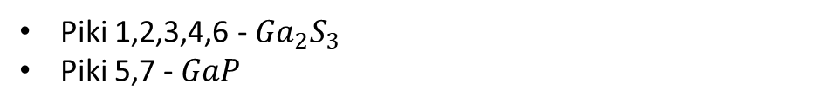
Widmo Ramana dla materiału ${Ga}_{2}S_{3}/GaP$
Piki 1,2,3,4,6 - ${Ga}_{2}S_{3}$
Piki 5,7 - $GaP$
Wiązka pobudzająca 514 nm

Slide 40
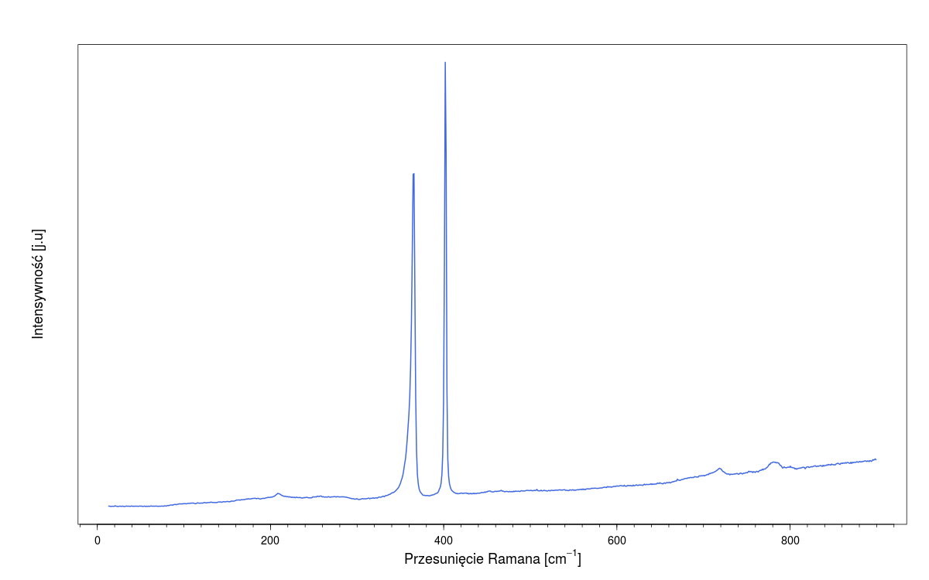
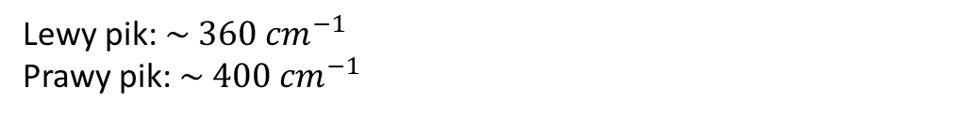
Widmo Ramana dla materiału $GaP$
Lewy pik: $\sim 360 {cm}^{−1}$
Prawy pik: $\sim 400 {cm}^{−1}$

Slide 41
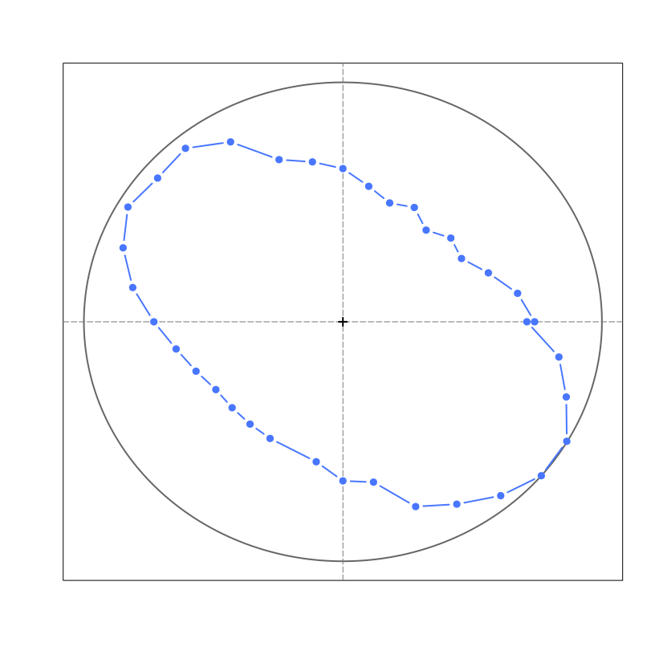
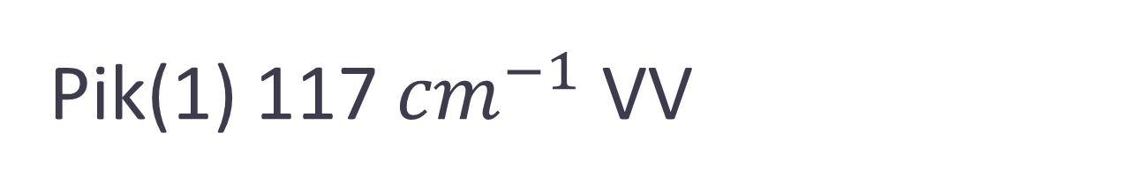
Pik(1) 117 ${cm}^{−1}$ VV

Slide 42
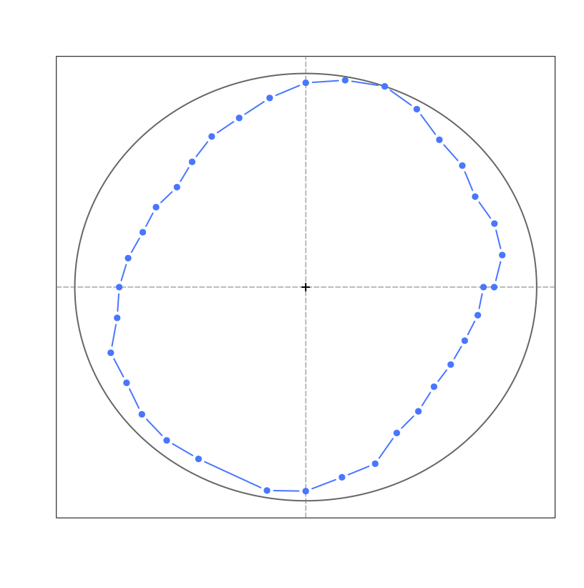
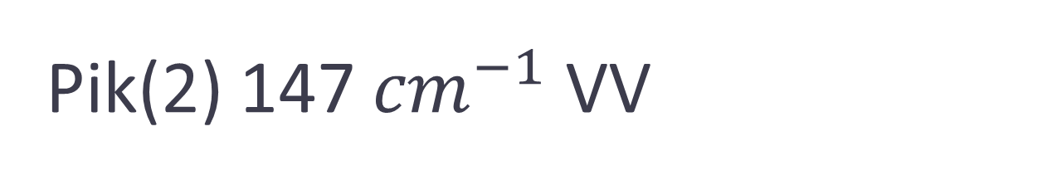
Pik(2) 147 ${cm}^{−1}$ VV

Slide 43
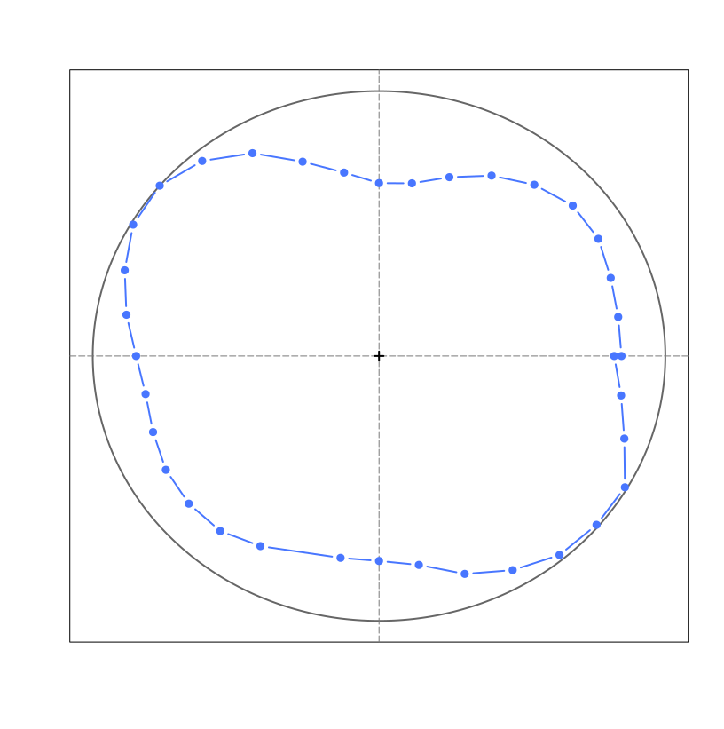
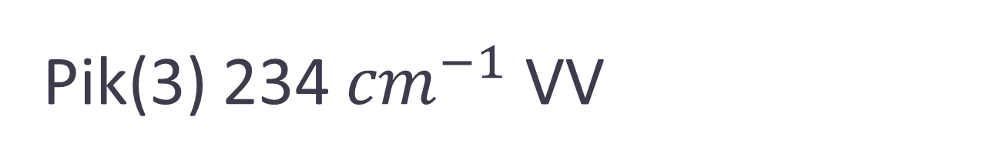
Pik(3) 234 ${cm}^{−1}$ VV

Slide 44
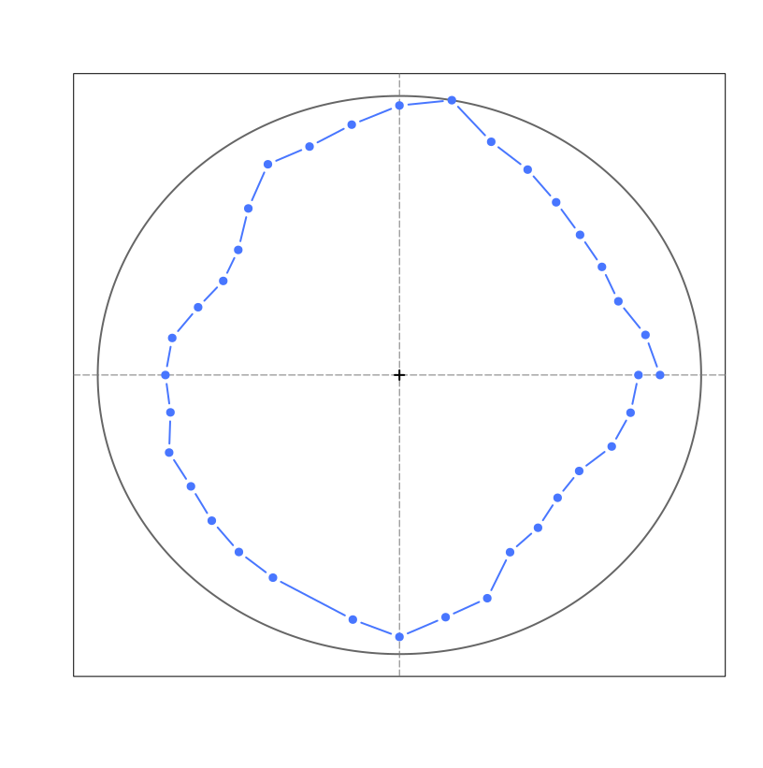
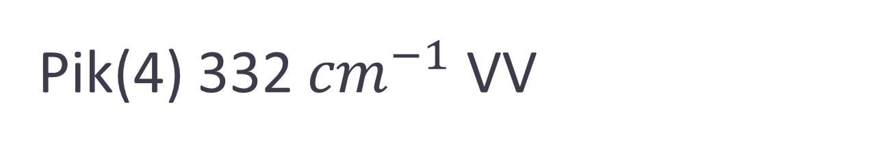
Pik(4) 332 ${cm}^{−1}$ VV

Slide 45
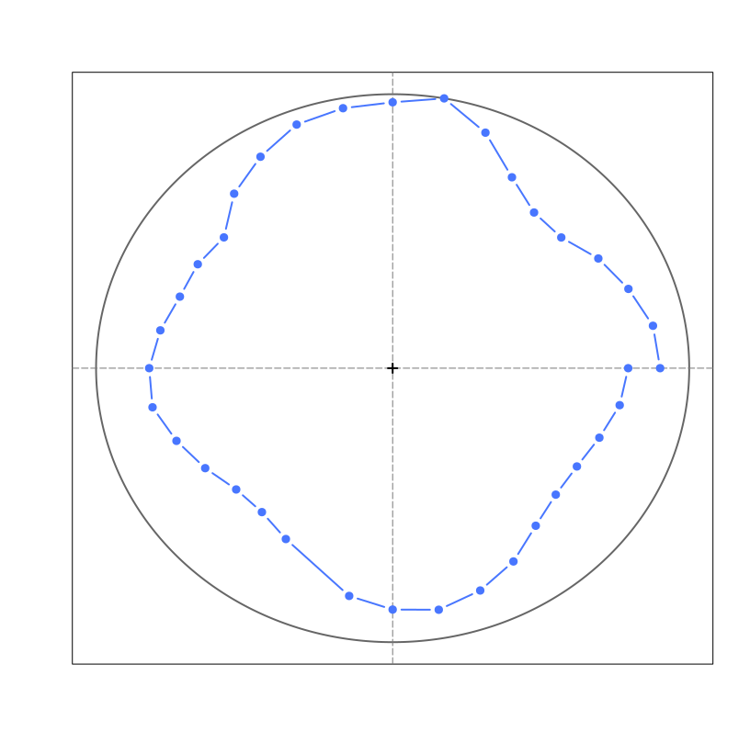

Pik(5) 363 ${cm}^{−1}$ VV

Slide 46


Pik(6) 389 ${cm}^{−1}$ VV

Slide 47


Pik(7) 400 ${cm}^{−1}$ VV

Slide 48
Co należy jeszcze zrobić
Przeprowadzić takie badania dla konfiguracji VH
Zbadać jeszcze kilka próbek
Wyznaczyć symetrię drgań

Slide 49

Literatura
Broadband near-infrared emission of chromium-doped sulfide glass-ceramics containing Ga2S3 nanocrystals Jing Ren, Bo Li, Guang Yang, Weina Xu, Zhihuan Zhang, Mihail Secu, Vasile Bercu, Huidan Zeng and Guorong Chen, 2012
Electronic and optical properties of GaS: A first principles study Bahattin ERDINC, Harun AKKUS, Kadir GOKSEN, 2010
Ga2S3: optical properties and perspectives for THz applications, Zhiming Huanga, J.-G. Huanga, K.A. Kokh, V.A. Svetlichnyi, A.V. Shabalinab, Yu.M. Andreevb,d, and G.V. Lanskii, 2012
Physicochemical investigations and electrical conductivity measurements on monocrystalline gallium sulphide, Lieth, R.M.A. 1969
Green Synthesis and Characterization of Gallium(III) Sulphide ($α$-Ga2S3), Tansir Ahamad and Saad M Alshehri, 2014
Temperature dependence of the first-order Raman scattering in GaS layered crystals, N.M. Gasanlya, A. Aydonlob, H. O Ezkana, C. Kocabas 2000
Thermoluminescence in gallium sulfide crystals: an unusual heating rate dependence, S. Delice, E. Bulur & N.M. Gasanly, 2015

Slide 50
Dziękuję za uwagę

